Slide 1
Тақырыбы: Ұлттық парктер

Slide 2
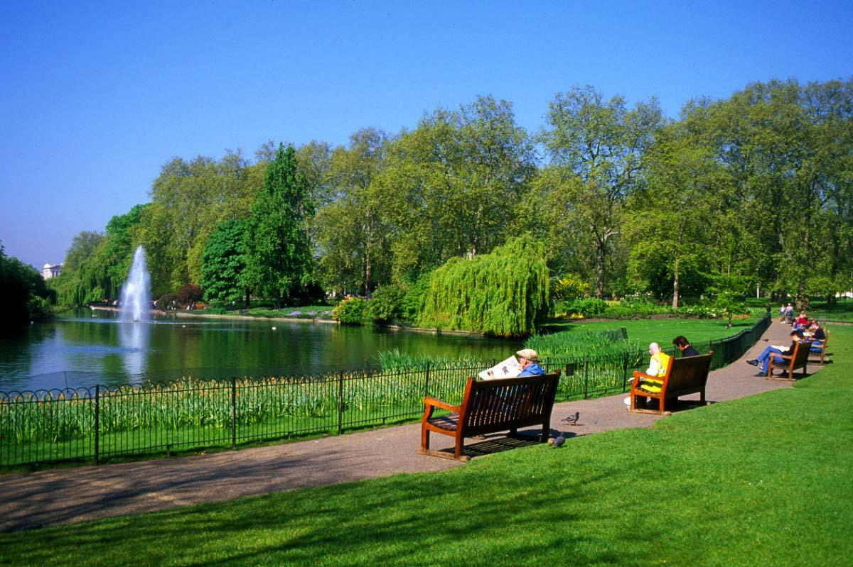
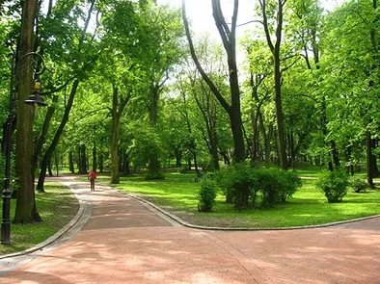
Мемлекеттiк ұлттық табиғи парк — ерекше экологиялық, ғылыми, тарихи-мәдени және рекреациялық құндылығы бар мемлекеттiк табиғи-қорық қорының бiрегей табиғи кешендерi мен объектiлерiнiң биологиялық және ландшафтық саналуандығын сақтауға, оларды табиғат қорғау, экологиялық-ағартушылық, ғылыми, туристiк және рекреациялық мақсаттарда пайдалануға арналған табиғат қорғау және ғылыми мекеме мәртебесi бар ерекше қорғалатын табиғи аумақ.

Slide 3
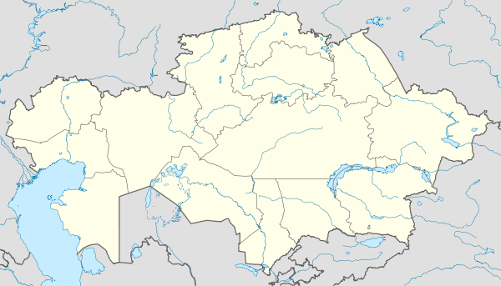
Қазақстанда қазіргі уақытта 12 ұлттық парк ұйымдастырылған.

Slide 4
  Ұлттық парктер
    Бұйратау
    Жоңғар Алатауы
    Көлсай көлдері
    Сайрам-Өгем
    Шарын
    Катонқарағай
    Бурабай
    Қарқаралы
    Көкшетау
    Алтынемел
    Іле Алатауы
    Баянауыл

Slide 5
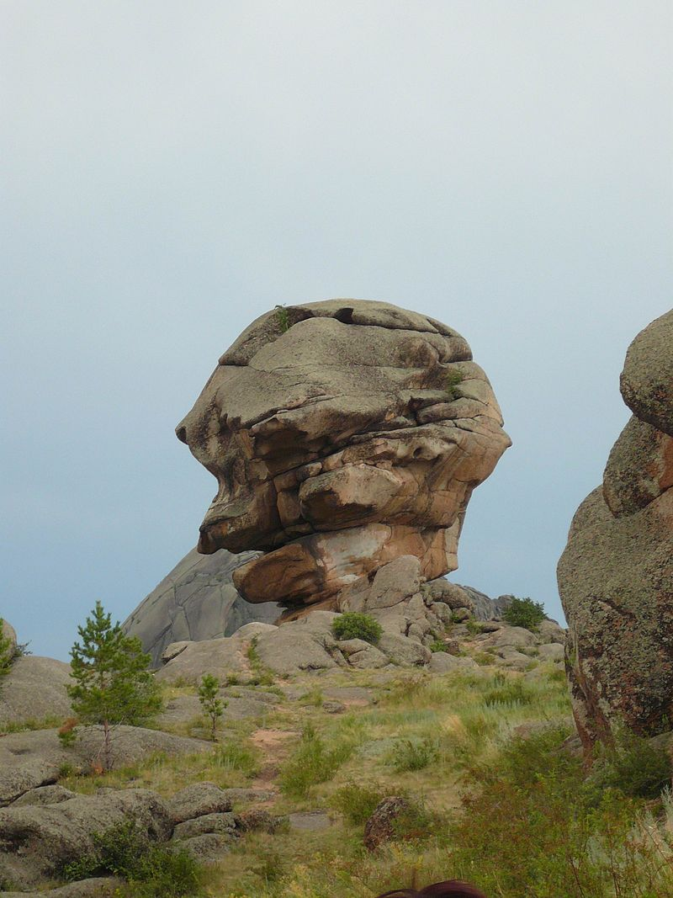
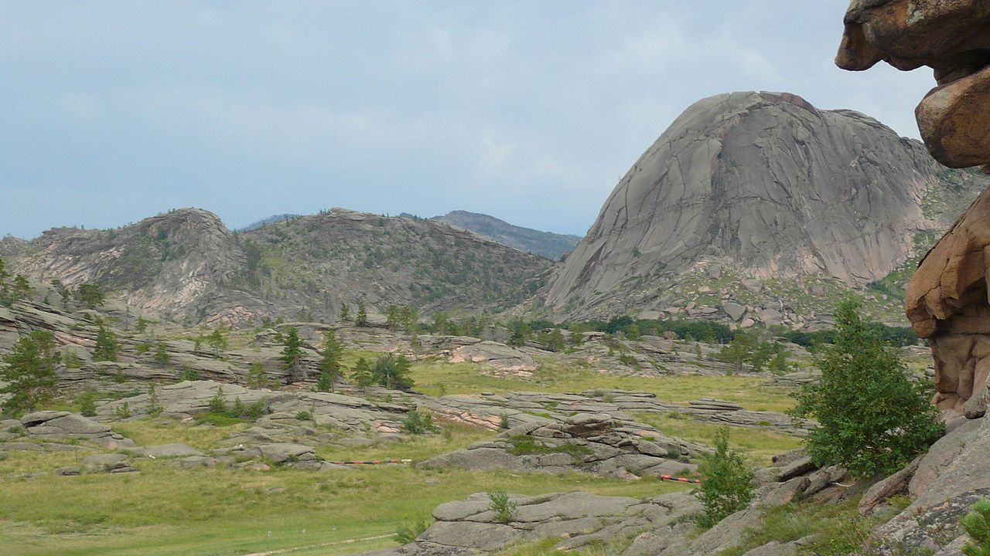
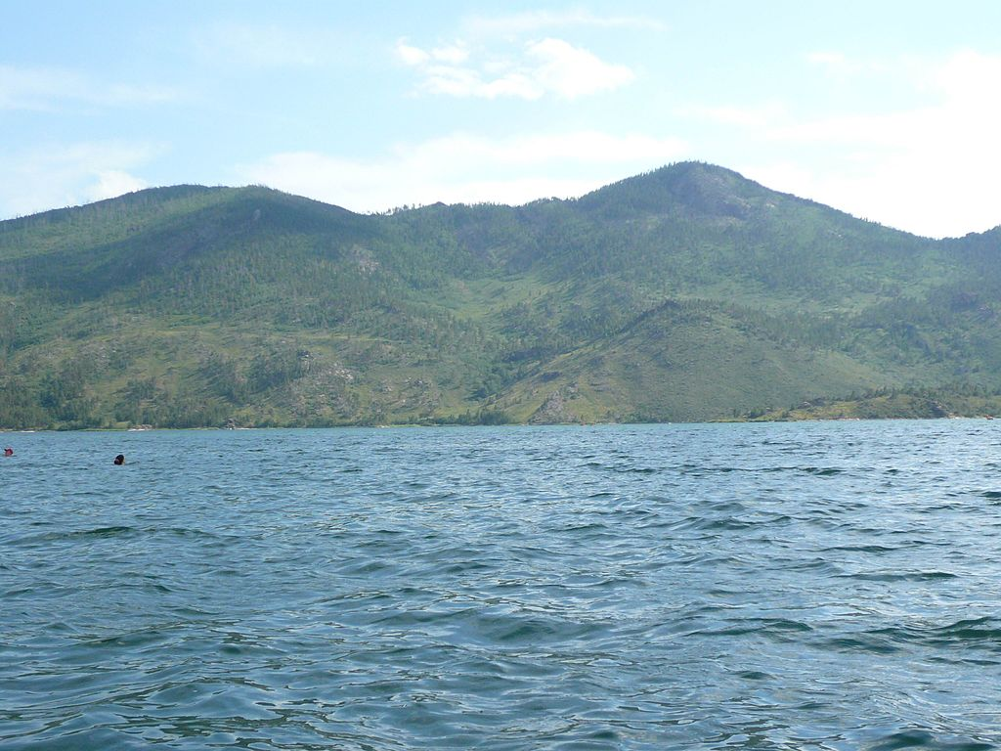
Баянауыл ұлттық паркі

Slide 6
Климаты тым континенттік (жазы - ыстық, қысы суық). Жер бедері жекелеген жақпар тасты тау шоқыларынан тұрады. Баянауыл тауларының етегінде көптеген бұлақтар, суы мөлдір көлдер (Жасыбай, Сабындыкөл, Торайғыр) барӨсімдіктердің 400-ден астам түрі (қарағай, қайың, қандыағаш, таңқурай, мойыл, долана, т.б.), сондай-ақ, Қазақстанның “Қызыл кітабына” енгізілген жабысқақ қандыағаш, көктем жанаргүлі де осында өседі. Омыртқалы жануарлардың 100-ден аса түрі кездеседі. Демалыс аймағына келушілер саны да реттеліп отырады. Баянауыл ұлттық табиғи саябағының табиғат қорғауды, адам игілігі үшін ұқыпты пайдалануды насихаттау ісінде алатын орны ерекше, ғылыми, мәдени және эстетикалық маңызы зор.

Slide 7
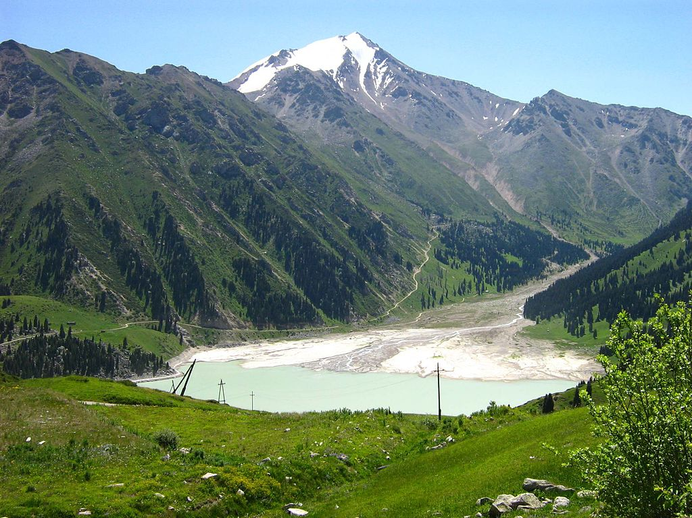
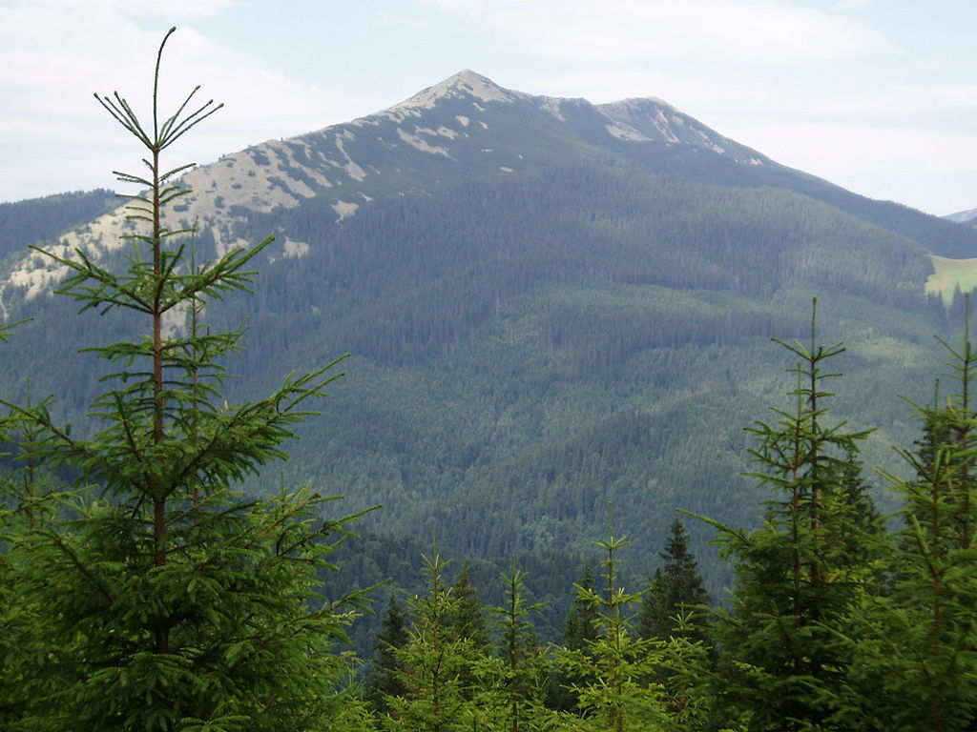
Іле Алатауы ұлттық паркі

Slide 8
Іле Алатауының әсем ландшафтарын қорғау. Қоректік өсімдіктерден: Тянь-Шань сұлыбасы, шалғын қоңырбас, беде, сиыржоңышқа, т.б.; илік – қымыздық, рауғаш, таран, т.б.; дәрілік – түймешетен, өгейшөп, шырғанақ, бақбақ, т.б.; эфирлі-майлы – аюбалдырған, арша, жусан, т.б.; жеміс-жидектерден – өрік, алма, таңқурай, бүлдірген, бөріқарақат, долана, т.б.

Slide 9
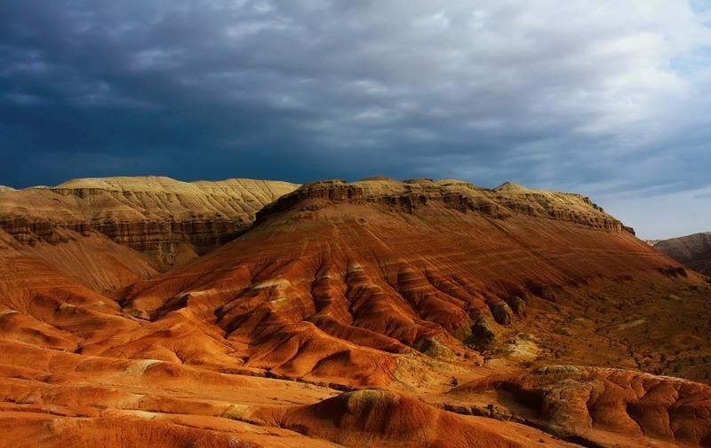
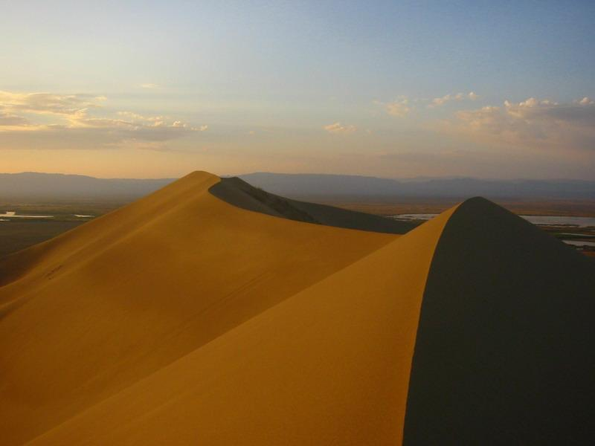
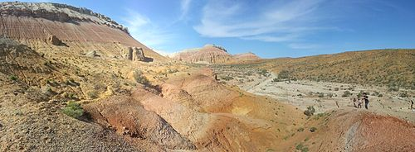
«Алтынемел» мемлекеттік ұлттық табиғи паркі

Slide 10
Алтынемел - Жетісу Алатауының оңтүстік сілемдерінің арасында орналасқан ұлттық табиғи саябақ.
Жер көлемі - 520 мың гектар. Бақ флораға бай, онда жоғары сатыдағы өсімдіктердің 1500 түрі, «Қызыл кітапқа» енген 22 түрі (мысалы, Мүсілім сылдыршөбі, Қопал таспашөбі, Іле бөріқарақаты, т.б.) бар. Бақ жануарлар әлеміне де бай. Омыртқасыздардың ішінде ең көп кездесетіні – өрмекшітәрізділер мен жәндіктер. Жәндіктердің 5000-нан аса түрі белгілі, оның 25 түрі Қазақстанның Қызыл кітабына енгізілген. Мысалы, Галузо отынкескіш қоңызы, Сольский барылдауық қоңызы, дала сколиясы, жолақты тораңғы көбелегі, т.б. Омыртқалы жануарлар фаунасы да бай. Балықтың 20 түрі, оның ішінде 3 түр эндемиктер (балқаш алабұғасы, балқаш шармайы, бір түсті салпыерін) болып саналады.

Slide 11
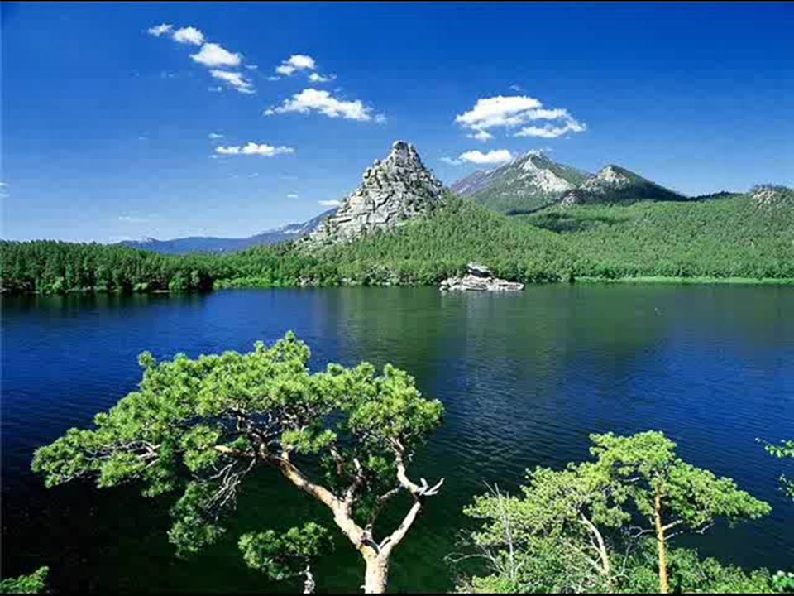
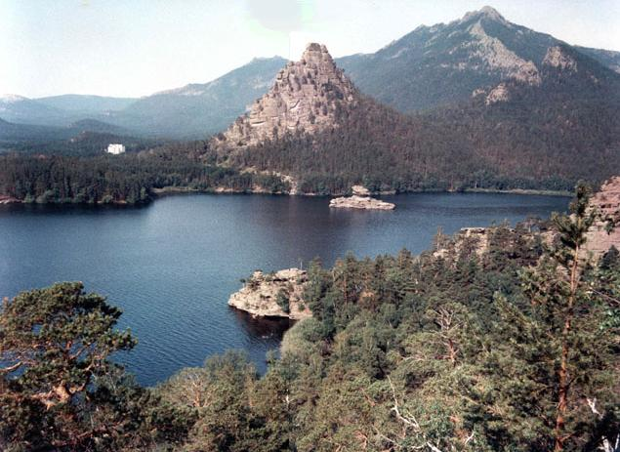
Көкшетау (ұлттық парк)

Slide 12
«Көкшетау» — ұлттық табиғи паркі, Солтүстік Қазақстан және Ақмола облыстарымен Айыртау мен Зеренді аудандарының ерекше экологиялық, тарихи, ғылыми, эстетикалық және демалыстық бағалы аймағында бірегей табиғи кешенді сақтау және қалпына келтіру мақсатымен Қазақстан Республикасы Үкіметінің 10.04.96 қаулысы негізінде құрылды.
Саябақтың негізгі аумағы 151,1 мың га, Мұнда өсімдіктің 700 түрі бар.

Slide 13
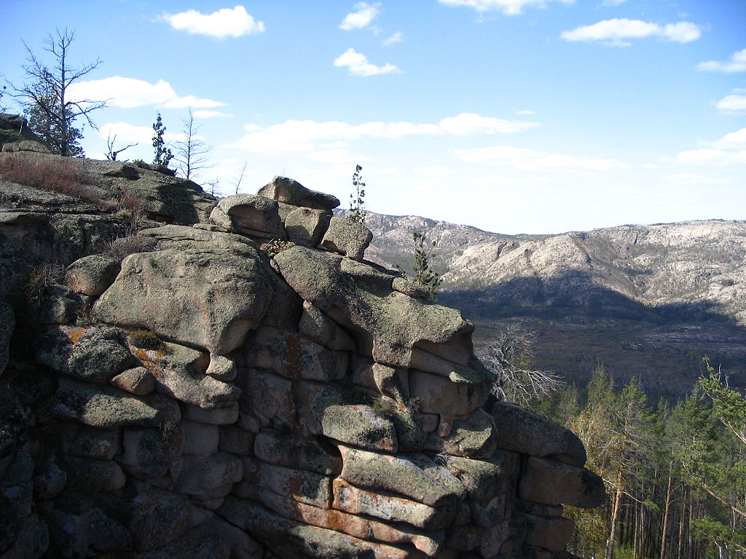
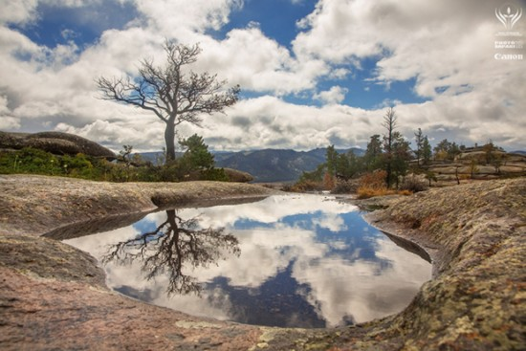
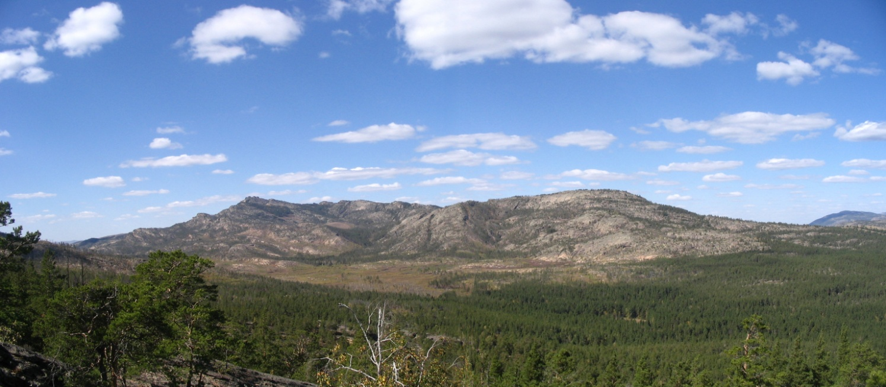
Қарқаралы мемлекеттік ұлттық табиғи паркі

Slide 14
Сарыарқның Қарқаралы және Кент тауларындағы дала өсімдіктері мен қарағайлы орман өскен аймағын алып жатыр. Қарқаралы тауларында Қарқаралы, Қопа, Аюшат, Қаракеңгір, Кент тауында Қызылкеніш, Қадыр өзендері, Шайтанкөл, Бассейн, Үлкенкөл, т.б. көлдері бар. Шағын суқоймалары, суға толы гранитті жартас шұңқырлар кездеседі. Саябақта кездесетін өсімдіктің 66, қорғауға алынған. Өсімдіктерден қара қандыағаш, Фукс сүйсіні, қызыл қайың, Қарқаралы бөріқарақаты мен сылдыршөбі, кәдімгі қырыққұлақ, Сібір қисық бұтасы, қауырсынды селеу және мүктің бір түрі - тегіс сфагнум, т.б. бар.
Эндемик өсімдік түрлерінен - Қарқаралы бөріқарақаты мен сылдыршөбі, үшкір сала сиякөк, Қарқара бидайығы, салалы таспашөп, Қарқаралы рэгнериясы өседі.

Slide 15
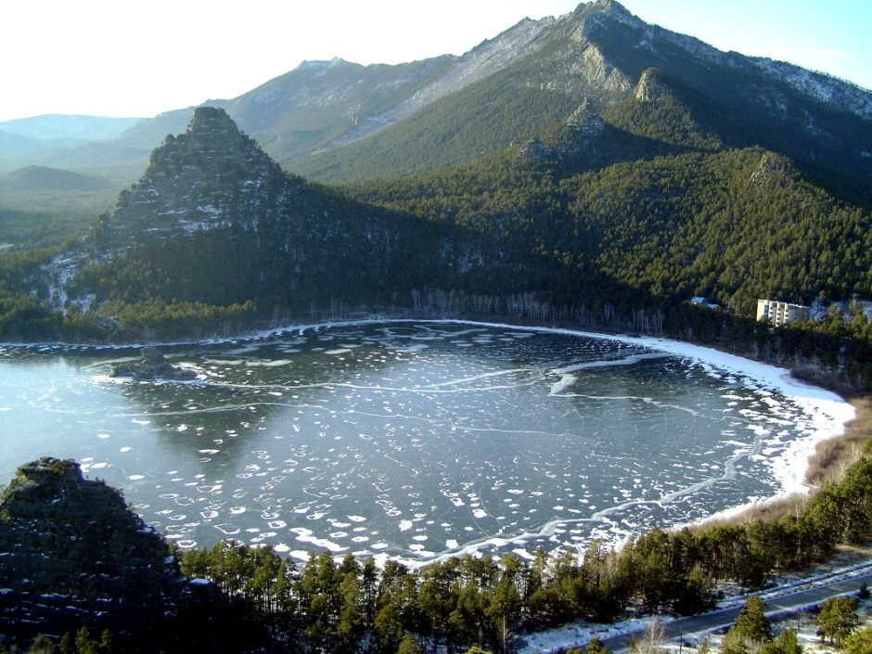
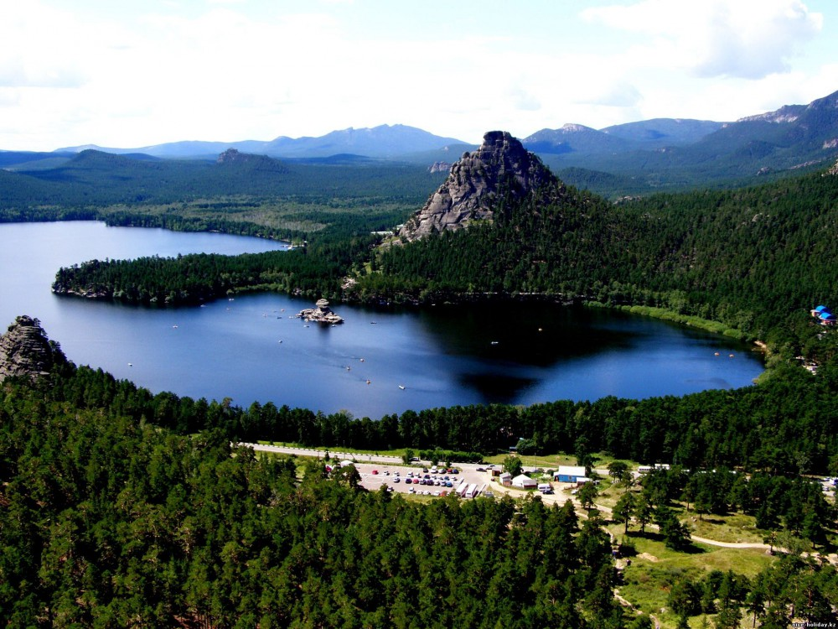
Бурабай (ұлттық парк)

Slide 16
Ақмола облысының солтүстігінде «Бурабай» ұлттық паркі орналасқандығы баршамызға мәлім. Бурабайдың тау-тасы да, көлі де, жазық даласы да ертегілер мен аңыздарға толы. Көкше жеріндегі Бурабайдың тамаша табиғаты, тылсым бейнесі – қарағайлы орманы, бір-бірінен көлдері арқылы бөлініп жатқан қатпарлы жартастары, биік құз басындағы тастары мен шыңдары небір бейнені көз алдыңа елестетеді.
Қазақстан Республикасы Президенті Іс Басқармасының «Бурабай» мемлекеттік табиғи ұлттық паркі 2000 жылы тамызда құрылды.

Slide 17
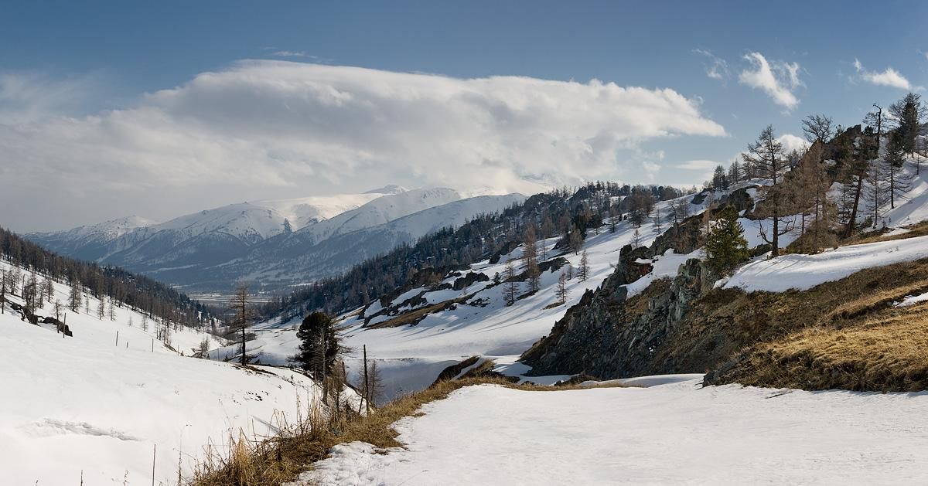
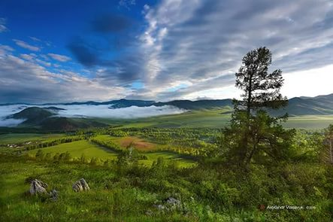
Катонқарағай мемлекеттік ұлттық табиғи паркі

Slide 18
Катонқарағай ұлттық табиғи паркі - Шығыс Қазақстан облысы Катонқарағай ауданының аумағында 2001 жылы ұйымдастырылған саябақ. Ауданы 643 мың га, оның 215 мың га-сы орманды алқап, ағаштарының қоры – 24 мың м³, қорықтық аймақ жері 151 мың гектар. Саябақтың пайдаланылатын аумағы – 492 мың га. саябақ жерінде самырсын балқарағай, қарағай, шырша, қайың, мойыл, терек өседі. Өте сирек кездесетін, жылдан жылға таралу аймағы азайып бара жатқан, Қазақстанның Қызыл кітабына енгізілген 40-тан астам өсімдік түрлері (алтын тамыр, алтай рауғашы, марал тамыр) кездеседі.

Slide 19
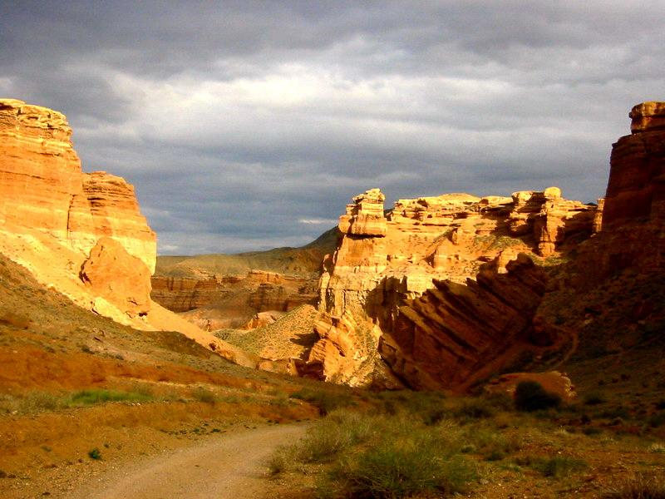
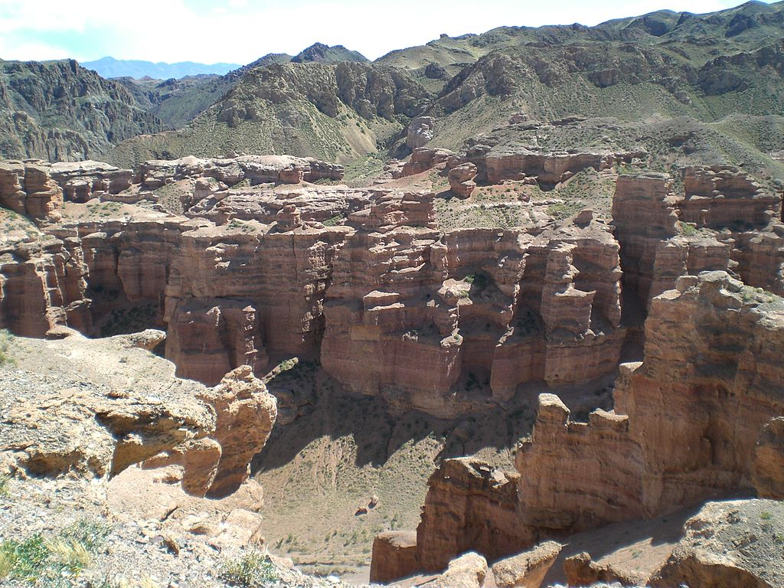
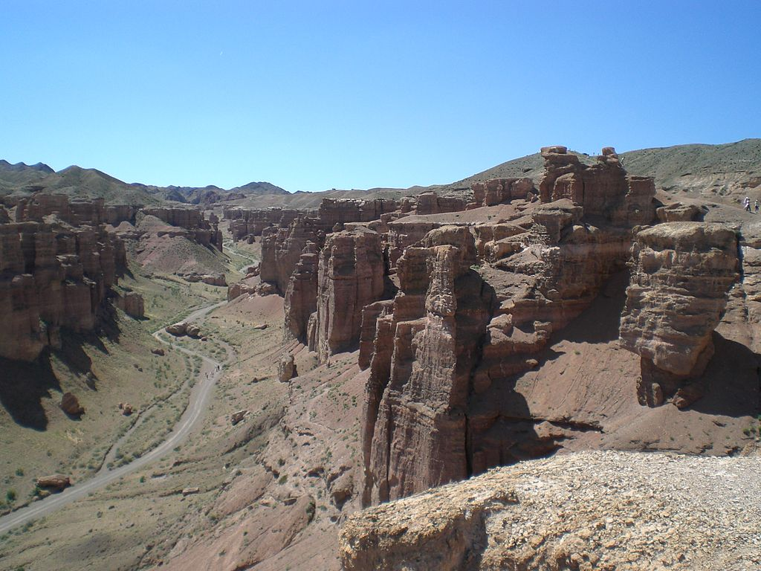
Шарын мемлекеттік ұлттық табиғи паркі

Slide 20
Шарын ұлттық табиғи паркі – Алматы облысының Еңбекшіқазақ, Райымбек және Ұйғыр аудандарында орналасқан мемлекеттік парк. 2004 жылы ұйымдастырылған. Жер көлемі 93,2 мың га. Ұлттық парк 1964 жылдан бері республикалық маңызы бар табиғат ескерткіші ретінде қорғалып келді.
Парк ауа райы құрғақ қоңыржай, жауын-шашынның жылдық мөлшері 150 мм-дей. Паркта өсімдіктердің 940 түрі өседі, оның 60-қа жуық түрі эндемиктер. Ондағы өсімдіктердің 21 түрі қорғауға алынып, Қазақстанның «Қызыл кітабына» тіркелген

Slide 21
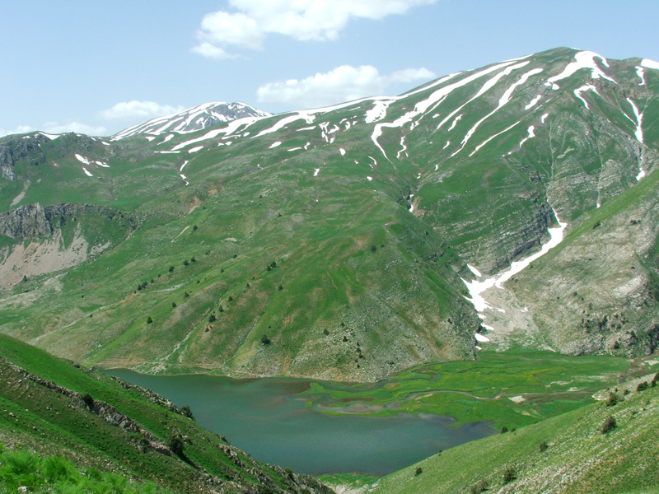
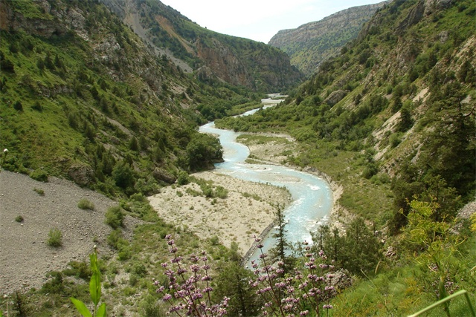
Сайрам-өгем мемлекеттік ұлттық табиғи паркі

Slide 22
Сайрам-өгем мемлекеттік ұлттық табиғи паркі, Оңтүстік Қазақстан облысының жерінде орналасқан. Жер аумағы 149 мың га. Мұнда өсімдіктердің 1635 түрі кездеседі, оның 35-і эндемиктер. Олардың ішінде 62 түрі Қазақстанның Қызыл кітабіне енгізілген, саңырауқұлақтардың 3 түрі, мүктердің 25 түрі кездеседі. Ғылыми құндылығы ерекше саналатын аршалы орман алқабы бар. Мұндағы ірі аршалардың кейбіреуі 700 жылдан бері өсіп тұрғандығы анықталған. Аршаның 3 түрі (балғын арша, Зеравшан аршасы және сауыр арша) өседі. Саябақтағы таудың жасылы, долананың, бөріқарақаттың, итмұрынның, өріктер мен алмалардың ну бұталары, қылқанды ағаштардың молдығы, жайқалған жаңғақ ағаштары мен дәрілік өсімдіктердің аңқыған иісі ауаны фитонцидтармен толтырады.

Slide 23
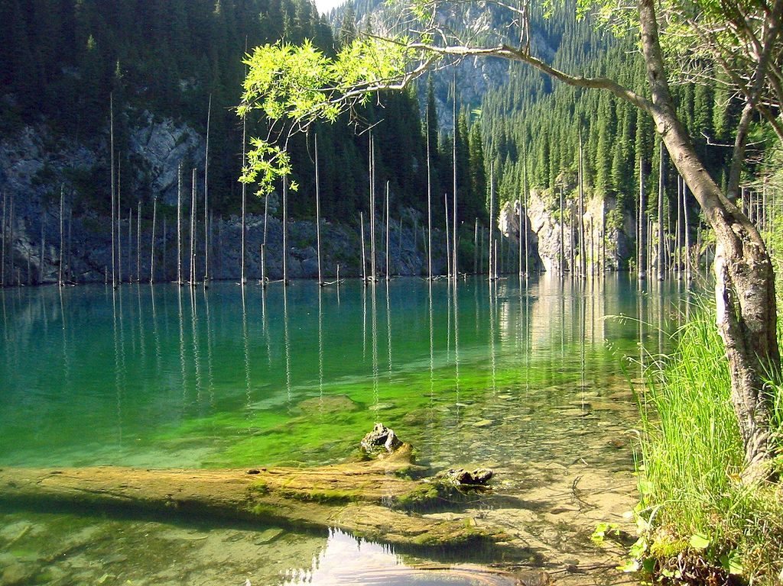
«Көлсай көлдері» мемлекеттік ұлттық табиғи паркі

Slide 24
«Көлсай көлдері» Мемлекеттік ұлттық табиғи паркі Мемлекеттік мекемесі Қазақстан Республикасы үкіметінің 2007 жыл 7 ақпандағы № 88 қаулысымен құрылды. Парк территориясында теңіз деңгейінен 1800-3500 метр жоғары өсетін өсімдіктер мен жануарлар дүниесі, керемет өзендер мен көлдер, қырлы ландшафттар кездеседі. Бояуларға боялған, бұталы өсімдіктер осы аумақтың тартымды және көріктілігін көрсетеді. Ауа-райы жағдайы демалу және сауықтыру үшін ыңғайлы, оған сәйкес қысы жұмсақ, ауасы таза, қысқы демалыс түрлері үшін қолайлы. Көлсай көлдеріне жаяу және атты маршруттармен, ал Қайынды көліне дейін автокөлікпен баруға болады.сонымен қатар, сіздер гидтер мен экскурсовод-нұсқаушылардың қызметін пайдалана аласыздар.

Slide 25
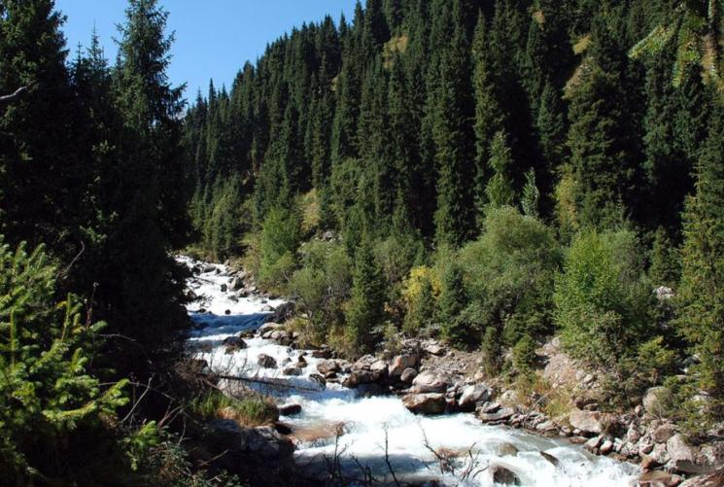
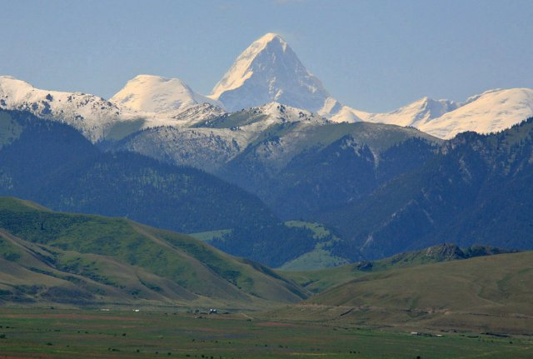
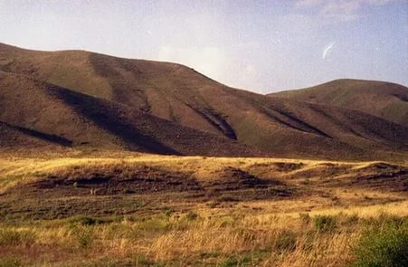
Жоңғар Алатауы мемлекеттік ұлттық табиғи паркі

Slide 26
Жоңғар Алатауы — Қазақстанның шығыс бөлігіндегі тау, Жоңғар тау жүйесінің солтүстік және солтүстік-батыс жалғасы болып табылады. Ол солтүстігінде Алакөл қазаншұңқыры мен оңтүстігінде Іле өзені арнасы аралығында ендік бағытта созылып жатыр. Ұзындығы 450 км, ені 100-200 км Жоңғар Алатауын батыста Көксу өзені, шығыста Буратал өзені кесіп өтеді . Мұнда суармалы егістік алқаптар мен жайылымдар орналасқан. Көкөніс, жеміс ағаштары, мал азықтық шөптер мен астық дақылдары өсіріледі. Биігіректе дала зонасы (1200-1400 м-ден 1800-2000 м-ге дейін) орналасқан. Мұнда шыршалы ормандар мен самырсын өседі.

Slide 27
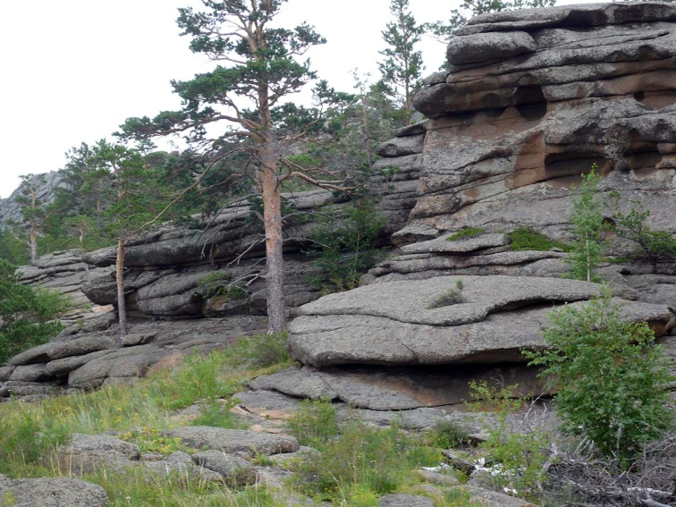
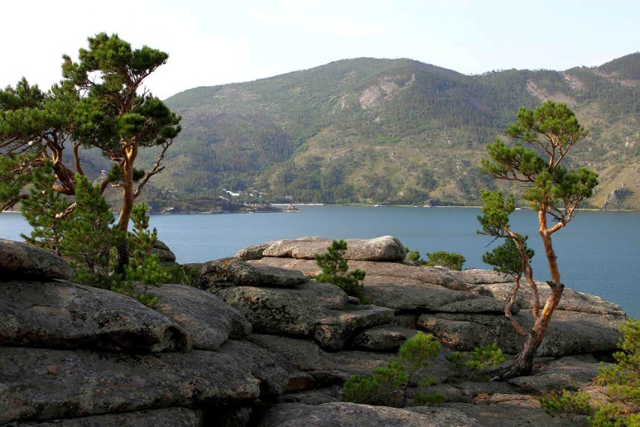
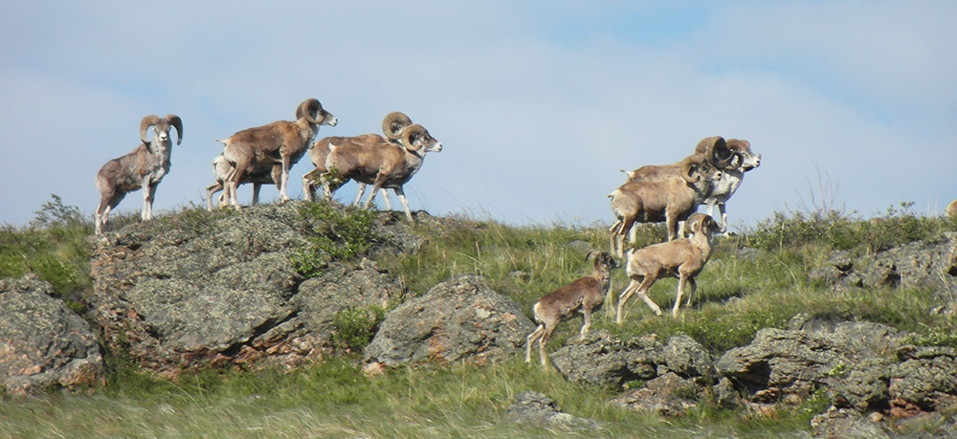
«Бұйратау» мемлекеттік ұлттық табиғи паркі

Slide 28
Орталық Қазақстан үстірті бірегей дала экожүйелерін сақтау мақсатында 2011 жылдың 11 наурыз Қазақстан Республикасы Үкіметінің № 247 Қаулысымен «Бұйратау» мемлекеттік ұлттық табиғи бағы құрылды. «Бұйратау» ұлттық бағының флористикалық құрамында 450 түрден астам жоғарғы тамыр өсiмдiктерi бар. Мұнда ботаникалық географиялық тұрғыдан маңызы бар Орталық Қазақстан Үстіртінің ерекше флорасының бестен бір бөлігі сақталады. Флораның құрамында қандыағаш, қырыққұлақ, қалампыршөп, көктем жанаргүлі, жаушымылдық, жабысқақ мысықот, Геснер қызғалдағы сияқты сирек кездесетін және ареалы шектеліп жатқан 30-н астам түрлер кіреді.

Slide 29
